Slide 1
PROGRAMAÇÃO WEBII

Slide 2
Typescript
1
Criando variáveis

Slide 3
Criação de variáveis primitivas
O TypeScript possui 3 tipos primitivos:
string -> para textos
number -> para números inteiros ou ponto flutuante
boolean -> para T ou F, verdadeiro ou falso

Slide 4
Na prática
Vamos começar...
Vamos navegar até a pasta do nosso projeto
Acessar prompt de comando
cd\angular\cursoPWEBII\frontend <ENTER>
code . <ENTER>
ng serve –o <ENTER> (Como não iremos alterar nada na infraestrutura, já podemos inicializar.

Slide 5
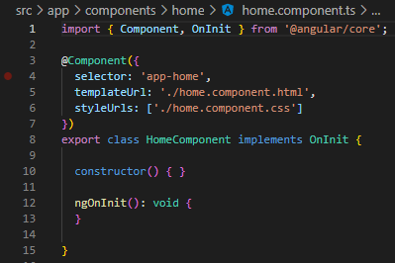
Na prática
Vamos trabalhar no arquivo:
src
app
components
home
home.component.ts

Slide 6
Na prática
Estamos trabalhando com orientação a objetos e estamos dentro de uma classe.

Slide 7
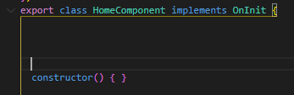
Na prática
Quem já vem de Java ou C# está acostumado a trabalhar com orientação a objeto e quem não vem e está começando agora verá que é super tranquilo trabalhar principalmente dentro do Angular e TypeScript.
As variáveis devem ser criadas antes do construtor. Vamos criar algumas linhas em branco e começar.

Slide 8

Na prática
Vamos começar escrevendo public, o nome da variável. Se estivesse em Java ou C#, aqui seria o tipo da variável, mas como estamos dentro do TypeScript /Javascript, vamos utilizar direto o nome da variável, :, tipo da variável e o conteúdo.
public nomeProduto: string = “Curso de Angular”;

Slide 9

Na prática
O preenchimento está correto, mas pode ser que vc esteja diante de 2 warnings, 2 avisos.
O primeiro deles é no string. Nós estamos trabalhando com uma extensão chamada tslint e essa extensão nos ajuda a colocar em prática as boas práticas da programação. Uma delas é que o typeScript diz que se criarmos uma variável e preenchermos o conteúdo dela no momento da criação, não precisamos colocar o tipo da variável, porque ele já consegue identificar o conteúdo da variável e já vai saber o tipo da variável. Mas, é uma boa prática para quem está começando com TypeScript deixar o tipo da variável aqui para que você não se perca durante a programação.
Para resolver isso:
Coloque o cursor em cima do tipo de variável (string)

Slide 10

Na prática
Copie o erro: no-inferrable-types <CTRL><C>
Vamos na raiz do projeto, dentro do arquivo tslint.Jason.
<CTRL><F> para procurar
<CTRL><V> para colar
A propriedade deve estar como true, só substituir por false
Salve o arquivo e quando retornar para o arquivo home.component.ts o primeiro erro de warning não estará mais aparecendo.

Slide 11


Na prática
O segundo erro estará informando que utilizamos aspas, mas é convenção dentro do TypeScript utilizar apóstrofe. Se deixar como aspas, irá ter algum problema, irá aparecer algum erro? Não, mas é de convenção que utilizemos apostrofe.
Como corrigir?
Só posicionando o mouse em cima, já irá aparecer mensagem quick fix. Clique n quick fix
Depois irá exibir outra janela e clique na 1ª opção: fix “ should be ‘

Slide 12

Na prática
Outra convenção que iremos utilizar no curso do Angular, porque é do Angular, iremos retirar a palavra public. Toda vez que uma variável ter seu tipo de acesso como public, não precisamos escrever public aqui. Se fosse do tipo private teríamos que escrever o private.

Slide 13
Na prática
Outra coisa legal para trabalhar com string dentro do TypeScript é a possibilidade de trabalhar com template strings, o que seria isso? Podemos colocar variáveis dentro do texto da nossa string. Vamos ver como isso acontece.

Slide 14
Na prática
Vamos criar uma variável chamada anuncio com tipo string = Ao invés de colocar aspas ou apóstrofe iremos colocar crase. Dentro da crase, podemos criar um texto onde pode conter uma variável no meio do texto. Ao invés e utilizar concatenação é possível colocar direto a variável no meio do texto.
Vamos escrever a mensagem: O cifrão, chaves. Dentro da chaves, iremos inserir o nome da variável: this.nomeProduto. Após o fechamento da chaves iremos continuar com o texto: está em promoção.
O $ {}
´O${this.nomeProduto} está em promoção´

Slide 15

Na prática
Criamos a variável string, utilizando o template string.

Slide 16
Conceito Template Literals Interpolação
Tanto no JavaScript como no TypeScript, as strings definidas com backticks/crases (`) permitem interpolação (embutir expressões no meio da string sem precisar fechar sua delimitação e concatená-la com outra string), multilinhas (não precisar escapar uma quebra de linha dentro da string ou concatenar duas strings em linhas diferentes) e processamento (tagging/parse, onde você pode usar uma função pré-definida).
Esta forma de definição é nativa do JavaScript e é chamada de template literals a partir do ES2015 e de template strings anteriormente.
https://medium.com/collabcode/template-string-%C3%A9-top-demais-02-5d8964726a32
(https://developer.mozilla.org/en/docs/Web/JavaScript/Reference/Template_literals)

Slide 17
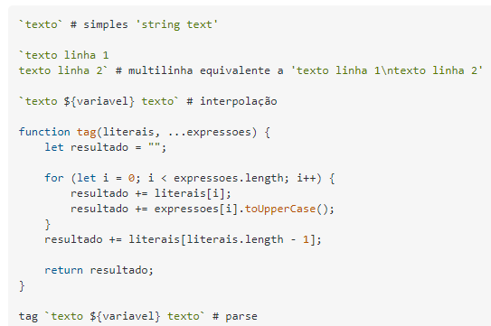
Template Literals
Exemplos de uso de template literals:

Slide 18
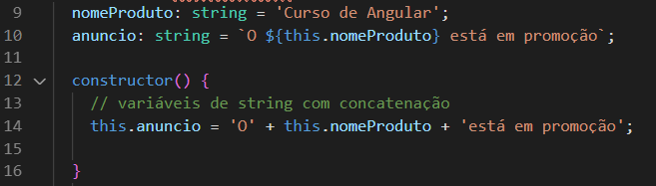
Na prática
E como seria com concatenação?
Vamos utilizar o construtor para ver como ficaria:

Slide 19
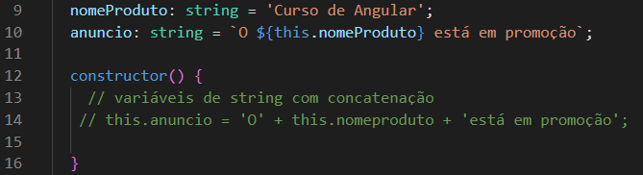
Na prática
Com o template string fica muito mais fácil entender o que está acontecendo dentro da nossa variável, como ficará nosso texto final.
Sempre que for possível utilizaremos template string.
Vamos comentar o uso de concatenação no nosso código:

Slide 20

Na prática
O próximo tipo de variável será as variáveis tipo number:
idProduto: number = 123;
O próximo tipo de variável será number com ponto flutuante:
precoProduto: number = 2.59;
Não importa se será com ponto flutuante ou não, sempre será number. Podemos inicialmente informar que o conteúdo é sem ponto flutuante e depois alterar, desde que definimos como number.

Slide 21
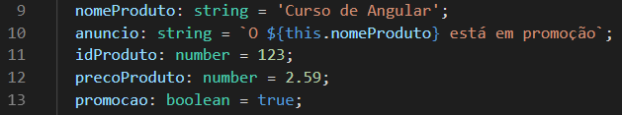
Na prática
O último tipo primitivo que iremos verificar é o tipo boolean.
promocao: boolean = true;

Slide 22
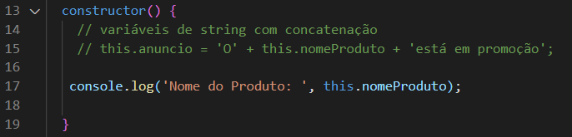
Na prática
Criamos nossas variáveis e vamos ver se elas estão funcionando...
Dentro do construtor, vamos chamar o console.log. Quem trabalha com o javascript está acostumado a utilizar o console. Vamos digitar:
console.log(‘Nome do Produto’, this.nomeProduto);
Salvar o arquivo

Slide 23
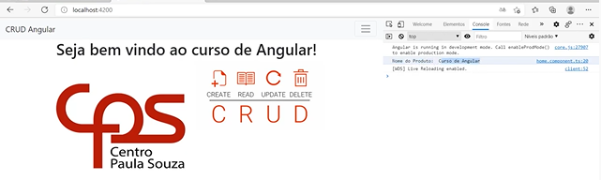
Na prática
Se o servidor não estiver rodando, deixar rodando...
Abrir a página da aplicação: localhost:4200
Teclar <F12>
Vocês irão ver dentro do console o nome do produto: Curso de Angular.

Slide 24
Na prática
Por que estamos utilizando , ao invés do sinal de +?
A virgula (,) permite que possamos passar vários argumentos para ele. Cada argumento que colocarmos será exibido na tela.
Nesse caso, se trocarmos por + teremos o mesmo resultado da , (virgula).
Porém se a variável (this.nomeProduto) fosse do tipo objeto ou um array, ao invés de imprimir o conteúdo desse objeto ou desse array, iria imprimir apenas o tipo da variável. Sendo assim, sempre iremos trabalhar dentro do console com a , (virgula). Ele imprime a string e o conteúdo da variável.

Slide 25

Na prática
Vamos fazer para as outras variáveis também.

Slide 26
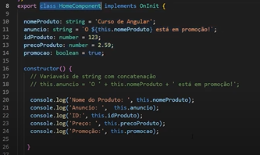
Na prática
Estamos com todas as variáveis criadas. Elas são globais e podem ser utilizadas em qualquer lugar dentro da classe home.component. Basta referenciá-las utilizando o this.

Slide 27
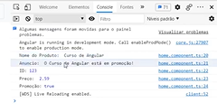
Na prática
Vamos retornar na página, já recarregou...

Slide 28
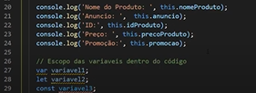
Na prática
Vamos falar um pouco sobre o escopo das variáveis dentro do código.
Vocês devem ter visto em outros vídeos, variáveis carregadas com var, let ou const:
Esses 3 tipos de variáveis nós utilizaremos dentro das nossas funções.
Iremos trabalhar com elas quando chegar o momento de utilizar ela e depois verificaremos de maneira mais detalhada.

Slide 29
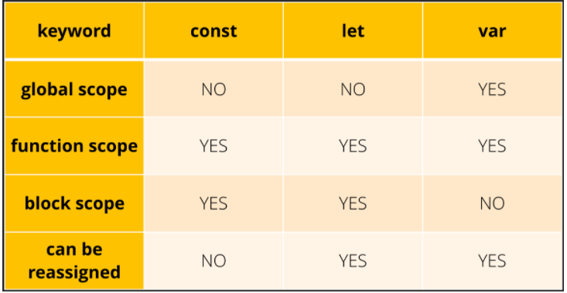
Na prática - Resumo

Slide 30
Na prática
Qual a saída do código abaixo?
var idade = 10
console.log('Minha idade é:', idade)

Slide 31
Na prática
Qual a saída do código abaixo?
let idade = 10
console.log('Minha idade é:', idade)

Slide 32
Na prática
Qual a saída do código abaixo? Testar com var e let:
function imprimeIdade() {
var idade = 20
console.log('Minha idade é:', idade)
imprimeIdade()

Slide 33
Na prática
Qual a saída do código abaixo, com var?
function imprimeIdade() {
for (var idade = 30; idade <= 40; idade++) {
console.log('Idade dentro do for:', idade)
}
console.log('Idade fora do for:', idade)
}
imprimeIdade()

Slide 34
Na prática
Qual a saída do código abaixo, com let?
function imprimeIdade() {
for (let idade = 30; idade <= 40; idade++) {
console.log('Idade dentro do for:', idade)
}
console.log('Idade fora do for:', idade)
}
imprimeIdade()

Slide 35
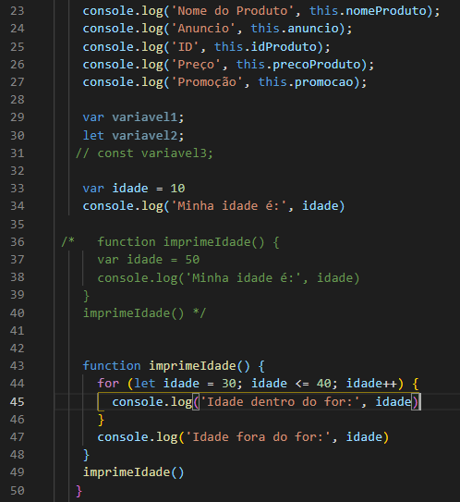
Na prática

Slide 36
Na prática
Outra particularidade que envolve let e var.
Quando declaramos a mesma variável com var, o último conteúdo é o que prevalece.

Slide 37
Na prática - const
Assim como as variáveis declaradas com a palavra-chave let, constantes também tem escopo de bloco.
Além disso, constantes devem ser inicializadas obrigatoriamente no momento de sua declaração.

Slide 38
Na prática - const
Por que está com erro?

Slide 39


Na prática - const
Com a correção:
O que acontece se tentarmos alterar o valor da constante?

Slide 40
Utilizar var ou let?
Bom, se você irá escrever seu todo seu código em ES6 (lembre-se: nem todas as features da ES6 são suportadas pelos browsers: É recomendado usar let, pois assim você conseguirá prevenir alguns bugs causados por erros de escopos e também o deixará mais fácil de ler.
Não escreva partes com var e partes com let, ou um ou outro. Por outro lado, se você já está habituado com var e isto não te causa problemas, então continue usando.

Slide 41
Na prática
Acessem o site:
https://www.alura.com.br/artigos/entenda-diferenca-entre-var-let-e-const-no-javascript?gclid=Cj0KCQjwqKuKBhCxARIsACf4XuFDEDCvctxyYVWq4NZUyxFPzvc1Qq9cRKDlogyM744Zm_vuOT0Nm40aAiiAEALw_wcB

Slide 42


